Slide 2
Para Memorizar
“No temas, que yo estoy contigo. No desmayes, que yo soy tu Dios que te fortalezco. Siempre te ayudaré, siempre te sustentaré con la diestra de mi justicia” (Isa. 41:10).

Slide 3
Enfoque del Estudio
Para el estudio de esta semana leamos los siguientes textos nos darán el enfoque del estudio: Lucas 19:41–44; Mateo 23:37, 38; Hebreos 11:35–38; Apocalipsis 2:10; Hechos 2:44–47; Juan 13:35..
La semana pasada estudiamos el origen del gran conflicto en el cielo y en la tierra. Esta semana, nos enfocamos en cómo se desarrolla el gran conflicto en la vida y en la historia del pueblo de Dios, especialmente en la intersección de Judá (el pueblo de Dios en la última parte del Antiguo Testamento) con la iglesia (el pueblo de Dios en el Nuevo Testamento).
El año 70 marcó el final de Israel como nación. Aunque fue Roma la que arrasó Jerusalén y el Templo, fueron otros los poderes involucrados en esa guerra. Satanás por una parte incito al pueblo a Israel para que rechazara al Mesías para luego reclamar usu derecho de destruir la nación. El problema consiste en que escuchamos la voz de Satanás. Desde el pricipio lo hace engaño a Eva y Adán hasta la actualidad seguimos escuchando esa voz que solo quiere destruirnos hasta desaparecernos.
En esta semana estudiaremos la doble estrategia de Satanás para engañar y destruir al pueblo de Dios: 1) Persecución hasta lograr el rechazo al amor de Dios 2) La transigencia que tiene el pueblo de Dios.

Slide 4
Sábado
Introducción a la Lección
I
magina que eres un pastor en el siglo 1, cuidando cabras en las laderas del Monte de los Olivos, con vista a la ciudad de Jerusalén. Oyes voces. Inmediatamente, reconoces la voz de Jesús mientras escuchas una conversación entre él y sus discípulos. Les está hablando sobre el futuro del mundo y sus palabras te estremecen. Mientras el sol poniente se refleja en la cúpula dorada del templo y resplandece en sus magníficas paredes de mármol, Jesús afirma categóricamente: «Les aseguro que no quedará piedra sobre piedra, pues todo será derribado» (Mateo 24: 2, NVI). Su profecía te deja estupefacto y consternado.
Escuchas absorto cómo Jesús mezcla magistralmente los acontecimientos que conducen a la destrucción de Jerusalén con los que tienen lugar justo antes de su regreso. Habla de falsos cristos y falsos profetas, conflictos internacionales, desastres naturales globales, aumento de la delincuencia y la violencia, decadencia de las normas morales, desintegración de la unidad familiar y locura por el placer. Lo resume todo con una declaración sorprendente: «Y será predicado este evangelio del Reino en todo el mundo, para testimonio a todas las naciones, y entonces vendrá el fin» (versículo 14). La proclamación mundial del evangelio es la última señal que precede al retorno de Cristo.
“El [capítulo 24] de Mateo nos presenta un resumen de lo que ha de sobrevenir al mundo. Vivimos en medio de los peligros de los últimos días. Los que perecen en el pecado deben recibir la advertencia. El Señor invita a todos aquellos a quienes ha confiado medios financieros a fin de que sean su mano ayudadora invirtiendo su dinero para el progreso de su obra. Nuestro dinero es un tesoro que el Señor nos ha prestado, y debe ser invertido en la tarea de dar al mundo el último mensaje de misericordia…” (Cada día con Dios, 23 de mayo, p. 150).

Slide 5
Domingo
UN SALVADOR CON EL CORAZÓN ROTO
“Por tanto, cuando veáis en el lugar santo la abominación desoladora de que habló el profeta Daniel (el que lee, entienda).” (Mateo 24: 15)
Lee Mateo 24:15 al 20. ¿Qué instrucción le dio Jesús a su pueblo para salvarlo de la destrucción venidera de Jerusalén?
R. Que huyeran que se alejaran de la ciudad, para que no fueran destruidos, como lo fue el pueblo que quedo en la ciudad por no escuhcar las advertencias.
Mientras Jesús se hallaba sentado en el Monte de los Olivos contemplando la ciudad de Jerusalén, su corazón estaba destrozado. Jesús hizo todo lo que pudo para salvar a su pueblo de la destrucción inminente de su amada ciudad. «A pesar de que los hijos de Israel “se mofaban de los mensajeros de Dios, y menospreciaban sus palabras, burlándose de sus profetas” (2 Crónicas 36: 16), El amor de Jesús por su pueblo no tenía límites. Brotaba de un corazón infinitamente amoroso. En repetidas ocasiones les rogó con amor que se arrepintieran y aceptaran su misericordiosa invitación.
“Los hombres están en peligro. Las multitudes perecen. ¡Pero cuán pocos de los profesos seguidores de Cristo sienten anhelo por esas almas! El destino de un mundo se halla en juego en la balanza; pero esto apenas si conmueve a los que pretenden creer las verdades más abarcantes que jamás hayan sido dadas a los mortales. Hay falta de aquel amor que indujo a Cristo a abandonar su hogar celestial y tomar la naturaleza humana a fin de que la humanidad pudiera tocar a la humanidad, y llevarla a la divinidad. Hay un estupor, una parálisis sobre el pueblo de Dios, que le impide entender el deber de la hora” (Palabras de vida del gran Maestro, pp. 243, 244).
Reflexionemos: Nosotros no juzgamos el carácter de Dios por los sucesos que vemos a nuestro alrededor, sino que los interpretamos a través del prisma de su carácter amoroso revelado en la Biblia.

Slide 6
Lunes
CRISTIANOS SALVAGUARDADOS PROVIDENCIALMENTE
“y su cola arrastraba la tercera parte de las estrellas del cielo, y las arrojó sobre la tierra. Y el dragón se paró frente a la mujer que estaba para dar a luz, a fin de devorar a su hijo tan pronto como naciese.” (Apocalipsis 12: 4)
Lee Salmos 46:1 e Isaías 41:10. ¿Qué nos dicen estos pasajes acerca del cuidado providencial de Dios?
R. Que aun en los timpos más difíciles, Dios sostiene y salvaguarda a su iglesia. Es por eso que no debemos temer él, listo para ayudarnos y sustentarnos.
Reflexionar brevemente sobre la tragedia de la destrucción de Jerusalén en el año 70 d. C. nos enseña dos lecciones. En primer lugar, Dios le da a cada individuo la libertad de elegir, pero debe afrontar las consecuencias de esas elecciones. La rebelión contra los mandatos expresos de Dios acarrea la pérdida de sus bendiciones. Aunque Dios hace todo lo que puede para salvar a su pueblo de las horribles consecuencias de sus caminos rebeldes, incluso él está limitado por sus elecciones (Salmo 78: 40-42). En segundo lugar, a pesar de las acciones pecaminosas y los caminos rebeldes de su pueblo, él hace todo lo que puede para salvarlo y llora por las consecuencias de sus elecciones.
“Al penetrar con su vista a través de largos siglos de tinieblas y superstición, el anciano desterrado vio a multitudes sufrir el martirio por causa de su amor hacia la verdad. Pero también vio que Aquel que sostuvo a sus primeros testigos, no olvidaría a sus fieles seguidores durante los siglos de persecución que debían venir antes del fin del tiempo. «No tengas ningún temor de las cosas que has de padecer — declara el Señor— He aquí, el diablo ha de enviar algunos de vosotros a la cárcel, para que seáis probados, y tendréis tribulación… Sé fiel hasta la muerte, y yo te daré la corona de la vida». Apocalipsis 2:10.” (Los hechos de los apóstoles, p. 470).
Reflexionemos: ¿Qué debería significar para nosotros el hecho de que los autores bíblicos, que sin duda conocían el dolor y el sufrimiento, pudieran escribir, vez tras vez, sobre la realidad del amor de Dios?

Slide 7
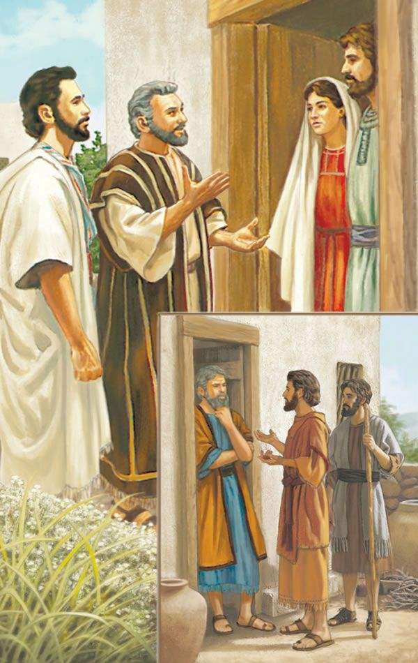
Martes
FIELES EN MEDIO DE LA PERSECUCIÓN
“pero recibiréis poder, cuando haya venido sobre vosotros el Espíritu Santo, y me seréis testigos en Jerusalén, en toda Judea, en Samaria, y hasta lo último de la tierra.” (Hechos 1: 8)
Lee Hechos 2:41; 4:4 y 31; 5:42; y 8:1 al 8. ¿Qué nos enseñan estos versículos sobre los desafíos que enfrentó la iglesia del Nuevo Testamento, y también por qué creció tan rápidamente?
R. A pezar de las amenazas, encarcelamientos, persecución y muerte, con el popder del Espíritu Santo. Proclamaron al Cristo resucitado. Creciendo rápidamente por todas partes.
Durante los primeros siglos del cristianismo, la iglesia cristiana creció rápidamente. Los encarcelamientos, las torturas y las persecuciones no detuvieron su crecimiento. Los creyentes fieles, comprometidos con Cristo y llenos del Espíritu Santo, proclamaban su Palabra con fuerza. Los corazones fueron tocados. Se transformaron vidas. Decenas de miles de personas se convirtieron. A pesar de los despiadados ataques del diablo, la iglesia cristiana creció rápidamente. Los cristianos del Nuevo Testamento impregnaron su misión de oración. Tenían la mirada puesta hacia fuera, no hacia sí mismos.
“Si los santos del Antiguo Testamento dieron tan brillante testimonio de lealtad, ¿no deberán aquellos sobre quienes resplandece la luz acumulada durante siglos dar un testimonio aun más señalado con respecto al poder de la verdad? La gloria de las profecías derrama su luz sobre nuestra senda. Los símbolos se encontraron con la realidad en la muerte del Hijo de Dios. Cristo resucitó de los muertos, y proclamó sobre el sepulcro abierto: «Yo soy la resurrección y la vida». Juan 11:25. Envió su Espíritu al mundo para recordarnos todas las cosas. Y por un milagro de su poder, preservó su Palabra escrita a través de los siglos.” (Profetas y reyes, p. 462).
Reflexionemos: ¿Qué podemos aprender de la iglesia primitiva que pueda ayudarnos a nosotros, la iglesia del tiempo el fin?

Slide 8
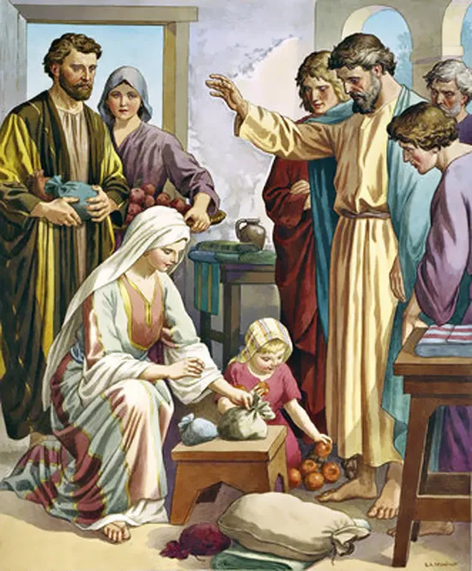
Miércoles
ASISTENCIA A LA COMUNIDAD
“y vendían sus propiedades y sus bienes, y lo repartían a todos según la necesidad de cada uno.” (Hechos 2: 45)
Lee Hechos 2:44 al 47; 3:6 al 9; y 6:1 al 7. Aunque las circunstancias varían, ¿qué principios podemos aprender de estos pasajes sobre el cristianismo auténtico?
R. Necesitamos ayudar a los quebrantados, a los necesitados, hacer lo que Cristo hizo, compartir las bendiciones que Dios ha derramado sobre nosotros. Predicando la buenas nuevas de Salvación.
La iglesia cristiana primitiva no solo creció porque los cristianos predicaban el evangelio, sino porque vivían conforme al mensaje del evangelio. Su amor desinteresado y su compromiso de satisfacer las necesidades humanas, combinados con el hecho de compartir las buenas nuevas del evangelio, repercutieron enormemente en el mundo. Se cuidaban unos a otros, se apoyaban mutuamente e intentaban satisfacer las necesidades de los demás. Hechos 2: 44 registra que «todos los que habían creído estaban juntos y tenían en común todas las cosas».
“La obra práctica tendrá mucho más efecto que el mero sermonear. Hemos de dar alimento al hambriento, vestir al desnudo y proteger al que no tiene hogar. Y se nos llama a hacer más que esto. Únicamente el amor de Cristo puede satisfacer las necesidades del alma. Si Cristo habita permanentemente en nosotros, nuestros corazones estarán llenos de divina simpatía. Las fuentes selladas del amor fervoroso, semejante al de Cristo, serán abiertas” ((Palabras de vida del gran Maestro, p. 343).
Reflexionemos: Para analizar: ¿Qué función cumple la iglesia en la cooperación con Cristo para demostrar que las acusaciones de Satanás son falsas?

Slide 9
Jueves
UN LEGADO DE AMOR
“En esto conocerán todos que sois mis discípulos, si tuviereis amor los unos con los otros..” (Juan 13:35)
Lee Juan 13:35 y 1 Juan 4:21. ¿Qué revelan estos pasajes a la luz del desafío de Satanás contra el gobierno de Dios en el Gran Conflicto? ¿Qué nos dicen acerca de la esencia del cristianismo auténtico?
R. Que debe haber amor por el prójimo, ya que el carácter de Dios es amor y por tal motivo nosotros debemos refejar ese amor. Cristo murió por ti y por mí por amor.
En el gran conflicto, el diablo quiere desfigurar la imagen de Dios en la humanidad. El propósito del evangelio es restaurar la imagen de Dios en nosotros. Esta restauración incluye la sanación física, mental, emocional y espiritual. En Juan 10: 10, Jesús revela su plan para cada uno de nosotros: «El ladrón no viene sino para hurtar, matar y destruir; yo he venido para que tengan vida, y para que la tengan en abundancia». Él anhela que estemos físicamente sanos, mentalmente despiertos, emocionalmente estables y espiritualmente íntegros. Esto es particularmente válido a la luz de su pronto regreso.
“Todo esto no es sino el cumplimiento del principio de la ley —el principio ilustrado en la historia del buen samaritano y manifestado en la vida de Jesús. Su carácter revela el verdadero significado de la ley, y muestra qué es amar al prójimo como a nosotros mismos. Y cuando los hijos de Dios manifiestan misericordia, bondad y amor hacia todos los hombres, también atestiguan el carácter de los estatutos del cielo. Dan testimonio de que «la ley de Jehová es perfecta, que vuelve el alma» Salmo 19:7. Y cualquiera que deja de manifestar este amor viola la ley que profesa reverenciar. Por el sentimiento que manifestamos hacia nuestros hermanos, declaramos cuál es nuestro sentimiento hacia Dios. El amor de Dios en el corazón es la única fuente de amor al prójimo” (El Deseado de todas las gentes, p. 466).
Reflexionemos: ¿Cuál es el claro mensaje para nosotros? ¿Cómo aprendemos a morir al yo para poder manifestar ese mismo espíritu de abnegación? No es fácil, ¿verdad?

Slide 10
PARA ESTUDIAR Y MEDITAR
Fue precisamente esta compleja comprensión de la destrucción del templo lo que inspiró a los cristianos apostólicos y post-apostólicos durante los primeros siglos, y a los escritos de Elena de White en el siglo XIX, con una comprensión de la identidad y la misión de la iglesia. Habiendo sobrevivido a la destrucción del templo, los cristianos apostólicos cambiaron su enfoque del templo al santuario celestial. Vencieron el miedo a la persecución y a la muerte porque experimentaron el perdón de los pecados en el sacrificio de Cristo en la cruz y miraron con fe el ministerio de Cristo a la diestra de Dios en el cielo.
El cristianismo del Nuevo Testamento se caracteriza por el amor a todo el mundo. El Salvador afirma: «De este modo todos sabrán que son mis discípulos, si se aman los unos a los otros» (Juan 13: 35, NVI). La iglesia cristiana primitiva reflejaba el amor de Cristo a los que la rodeaban durante los primeros siglos de su existencia. Tertuliano, uno de los primeros padres de la iglesia, afirmó lo siguiente sobre el cristianismo: «Son fundamentalmente las obras de un amor tan noble las que llevan a muchos a etiquetarnos. “Mira —dicen—, cómo se aman unos a otros”»
En el estudio de esta semana estudiamos la doble estrategia de Satanás para engañar y destruir al pueblo de Dios: 1) Persecución hasta lograr el rechazo al amor de Dios 2) La transigencia que tiene el pueblo de Dios.

